Slide 1
Arabic words in the Greek language MindMaps
By the students of the 5th grade for the Erasmus+ project:
Learning from the Past to face the Future

Slide 2
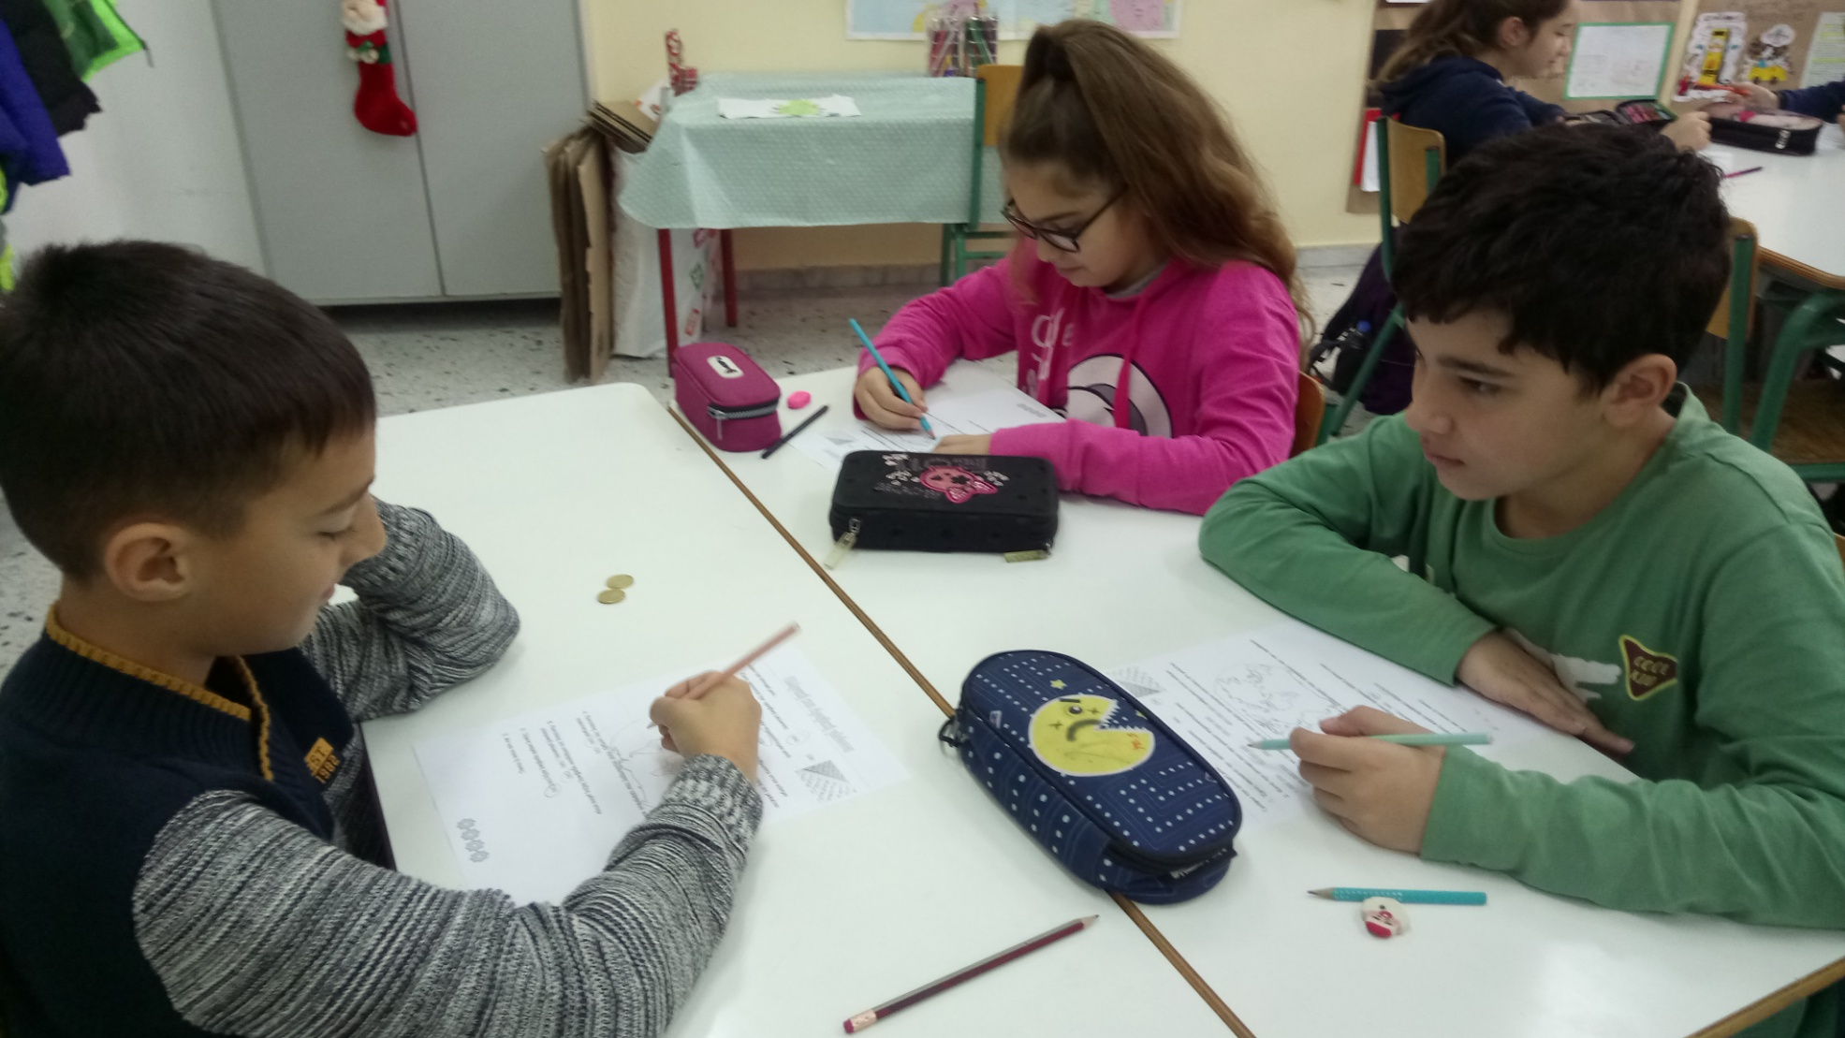
At first, the students completed a questionnaire regarding their current knowledge on the topic of this activity.

Slide 3
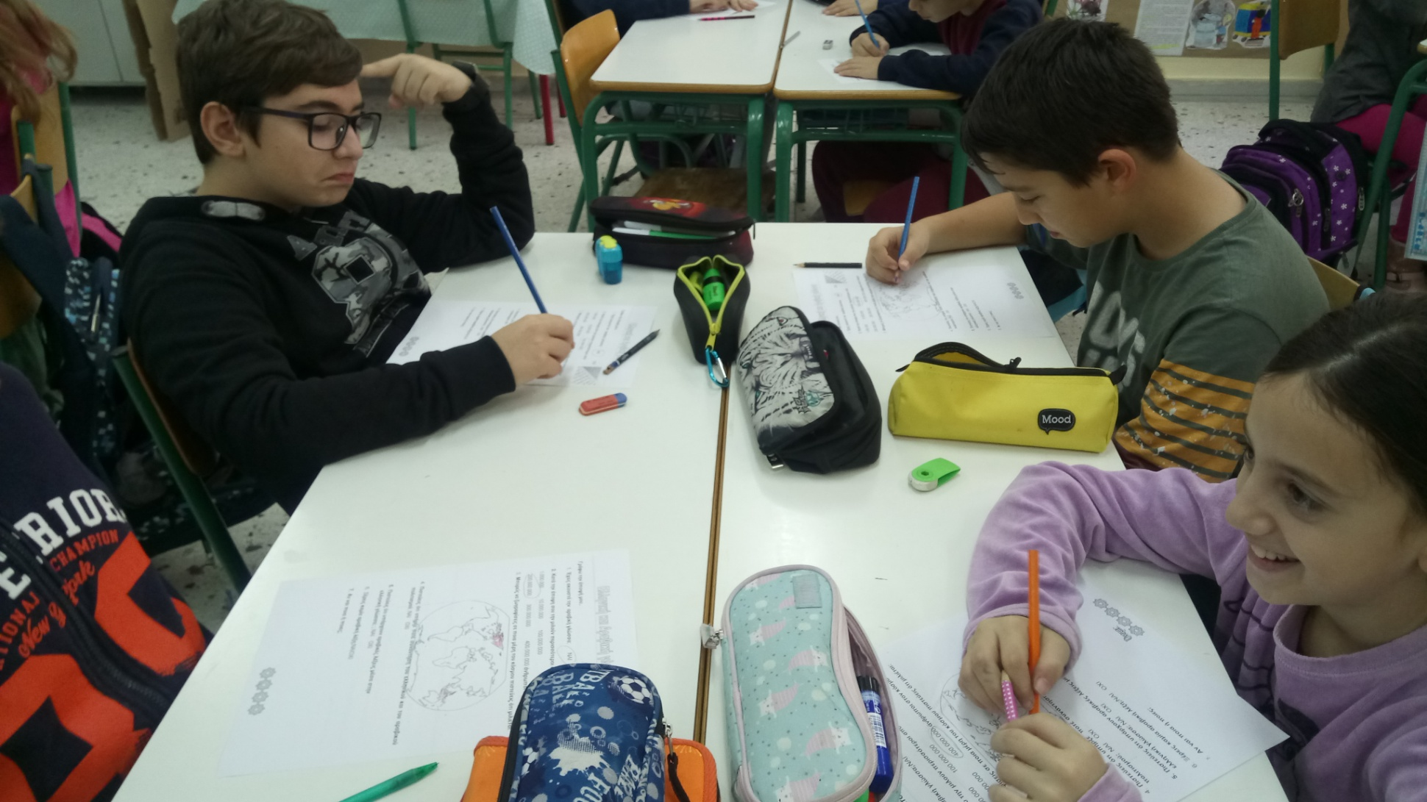

Slide 4
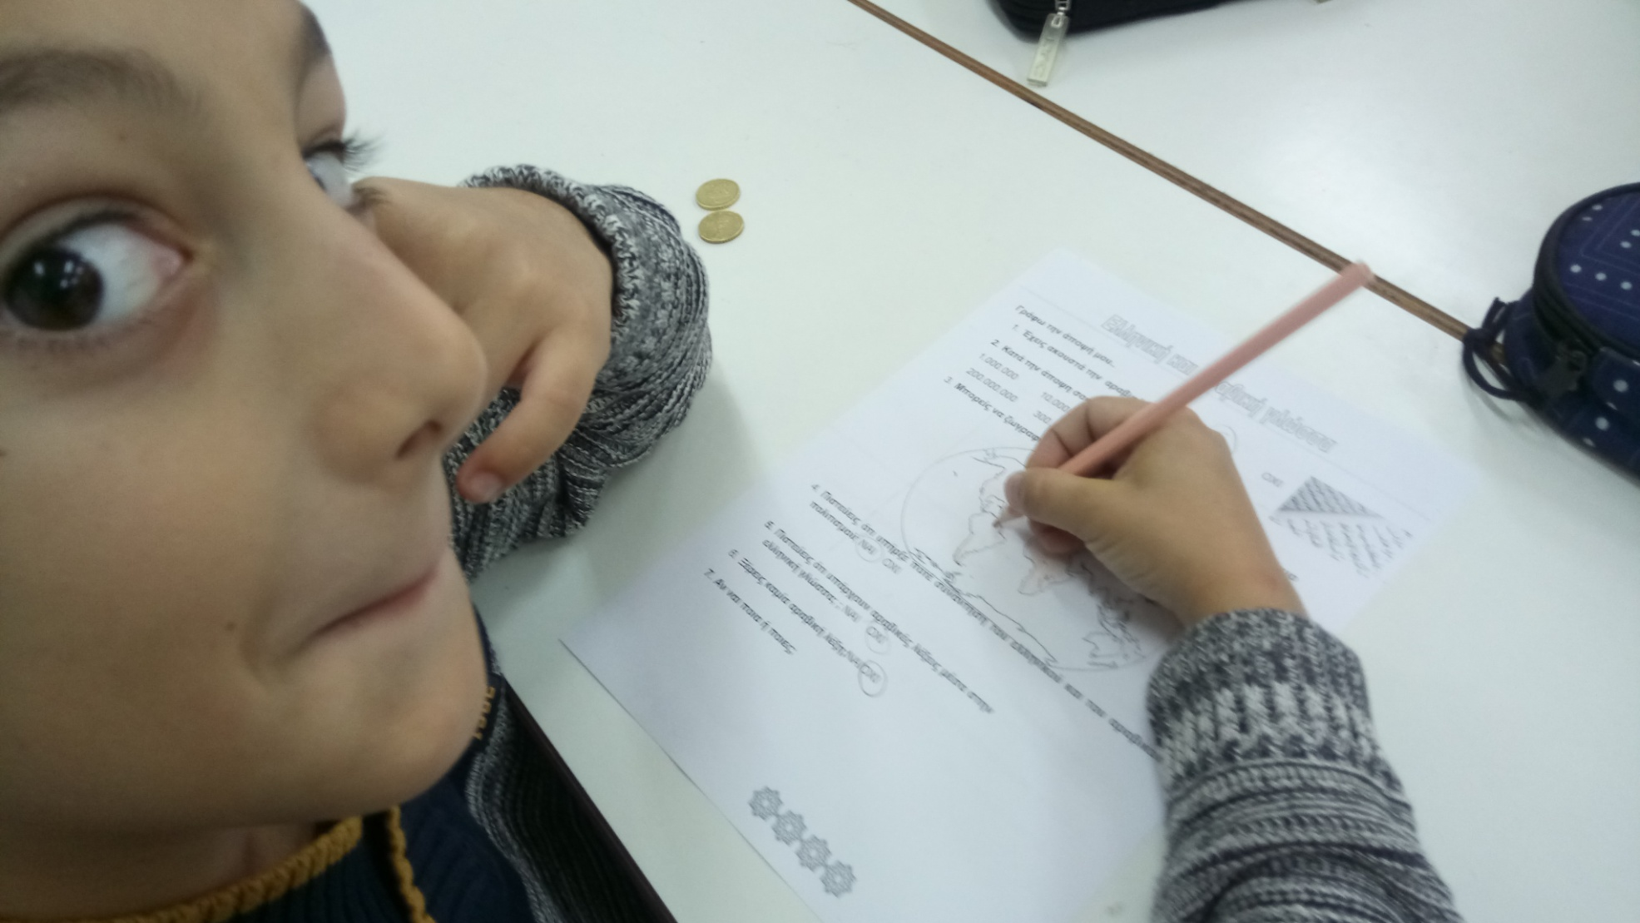

Slide 5
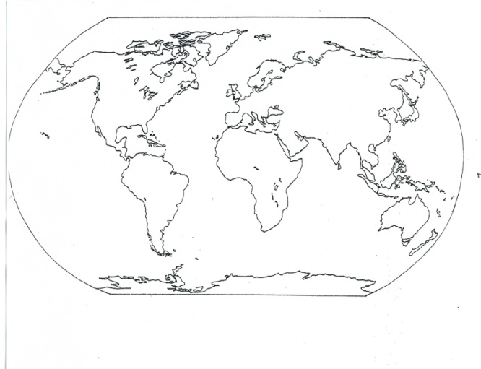
Greek and Arabic language
Γράφω την άποψή μου …
1. Γνωρίζεις την αραβική γλώσσα;
ΝΑΙ ΌΧΙ
2. Κατά την άποψη σου την μιλούν περισσότεροι από
1.000.000 10.000.000 100.000.000
200.000.000 300.000.000 400.000.000 άνθρωποι στον κόσμο
3. Μπορείς να ζωγραφίσεις σε ποια μέρη του κόσμου πιστεύεις ότι μιλιέται:

Slide 6
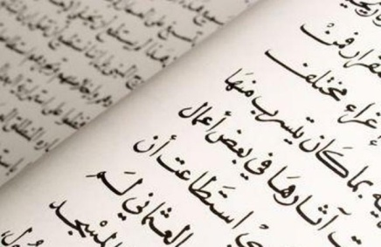
4. Πιστεύεις ότι υπήρξε ποτέ συνάντηση του ελληνικού και του αραβικού πολιτισμού;
ΝΑΙ ΟΧΙ
5. Πιστεύεις ότι υπάρχουν αραβικές λέξεις μέσα στην ελληνική γλώσσα;
ΝΑΙ ΟΧΙ
6. Ξέρεις καμία αραβική λέξη;
ΝΑΙ ΟΧΙ
7. Αν ναι ποια ή ποιες;

Slide 7
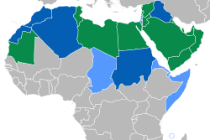
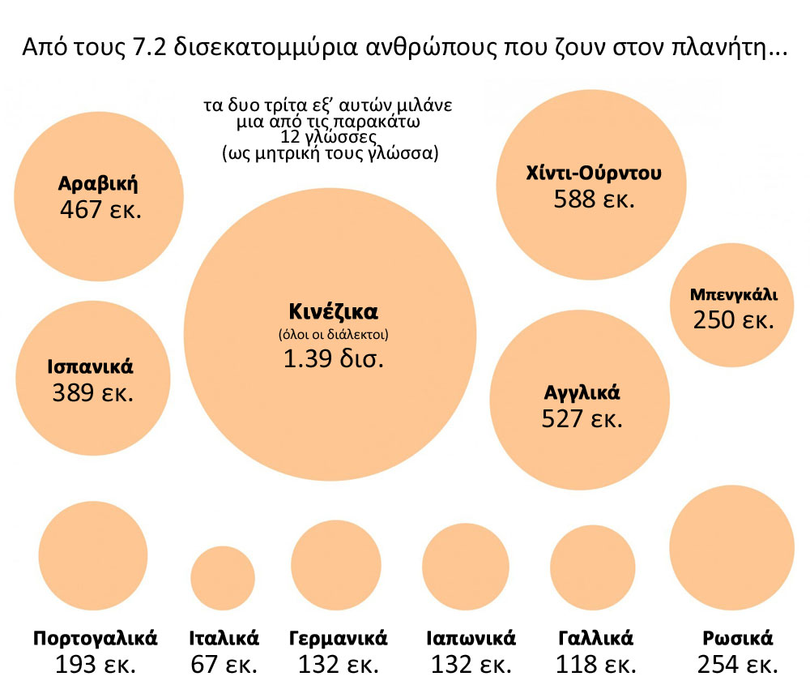
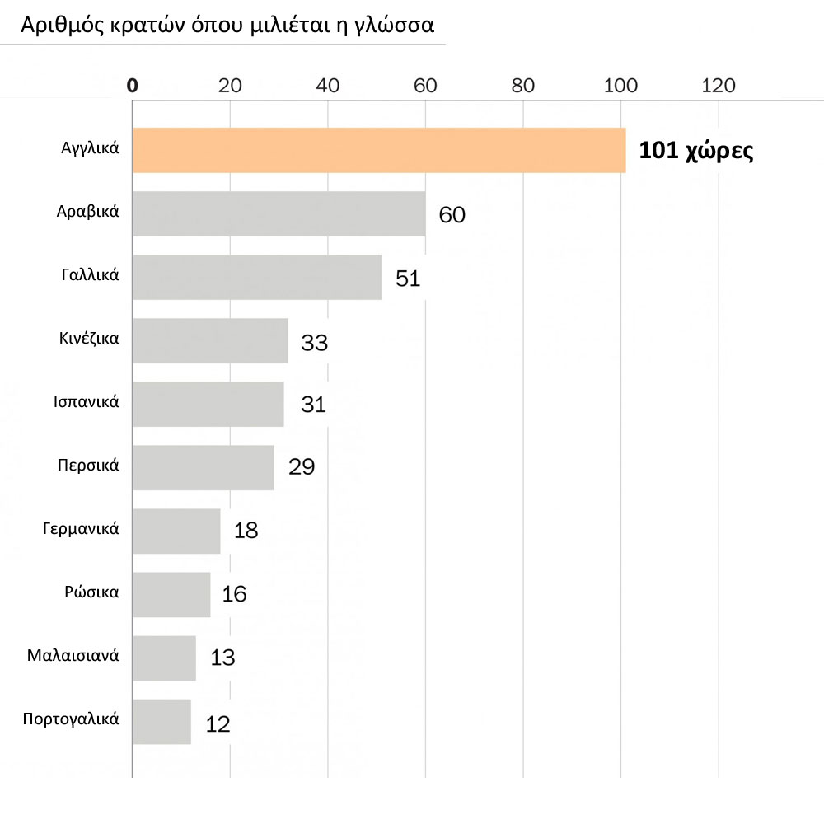
Then, they searched for information and read useful data about the Arabic language…

Slide 8
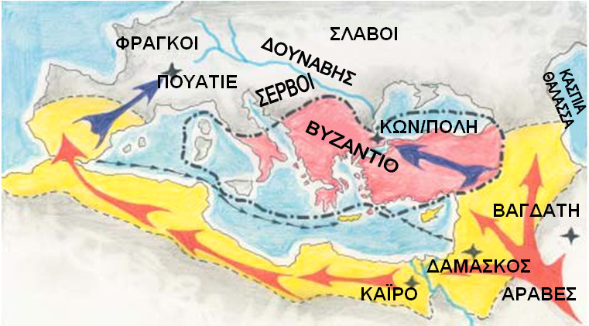
the meeting of the Byzantine with the Arabic culture…

Slide 9
and the words we daily use and come from the Arabic language!

Slide 11
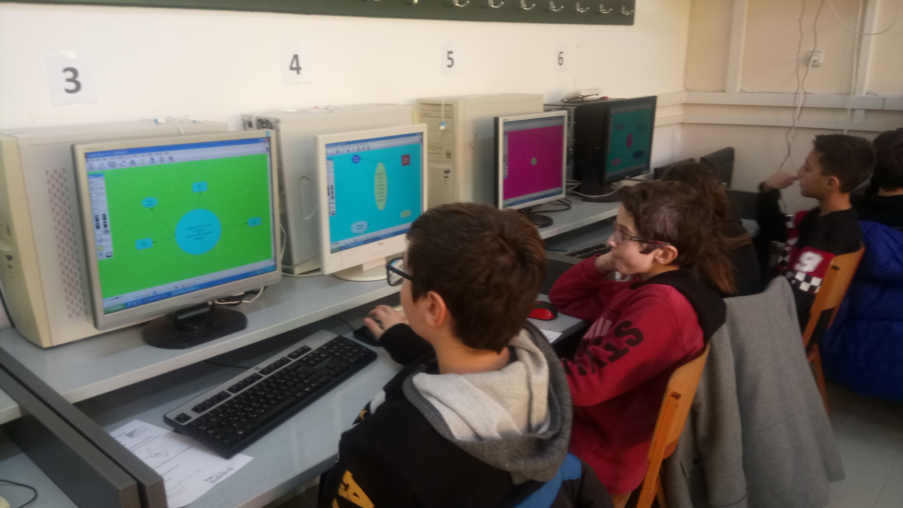
In the end, they completed the initial questionnaire again and chose some words to put on their mindmaps.

Slide 12
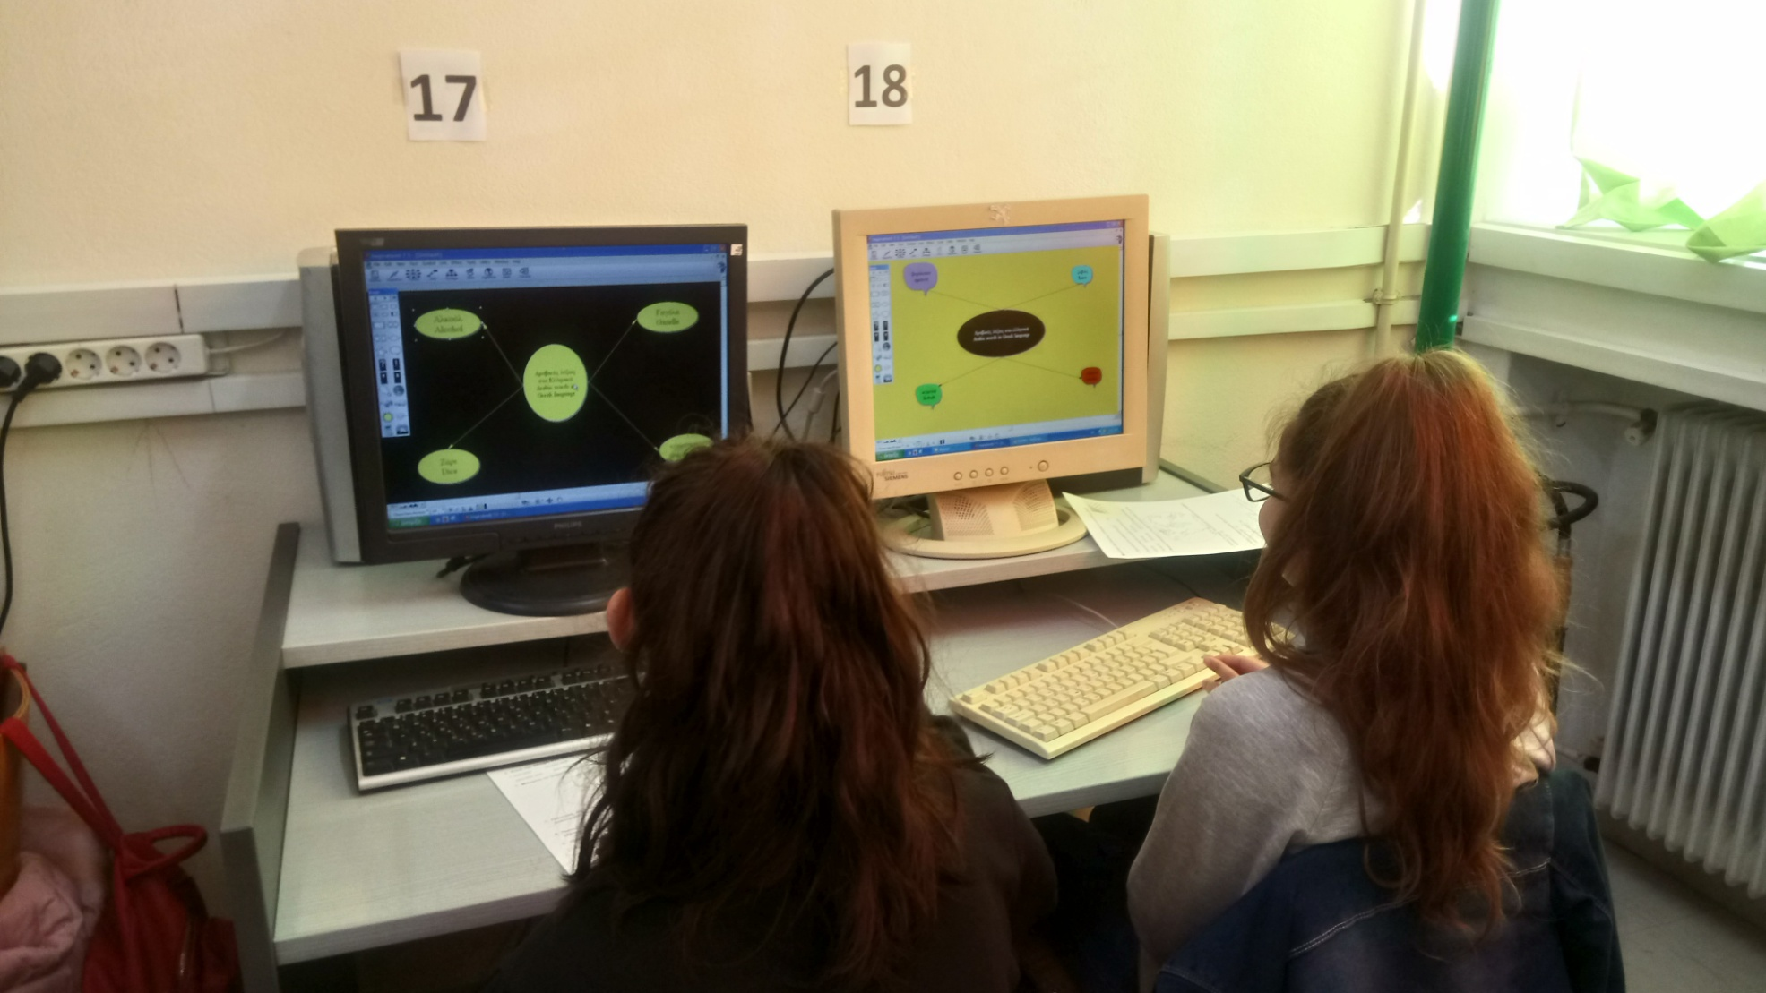

Slide 13
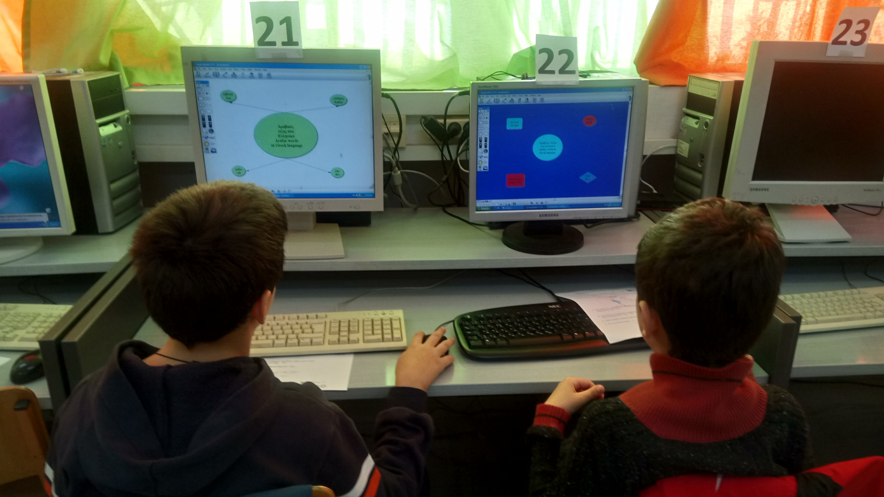

Slide 14
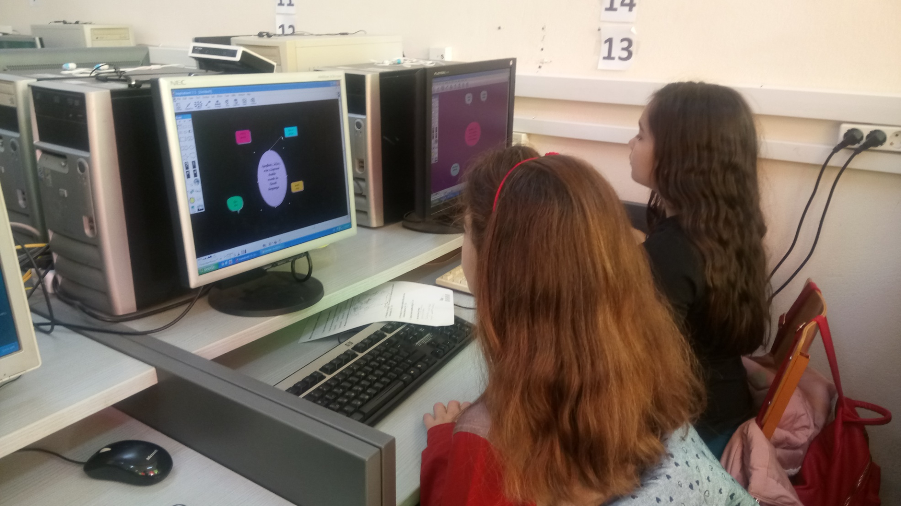

Slide 15
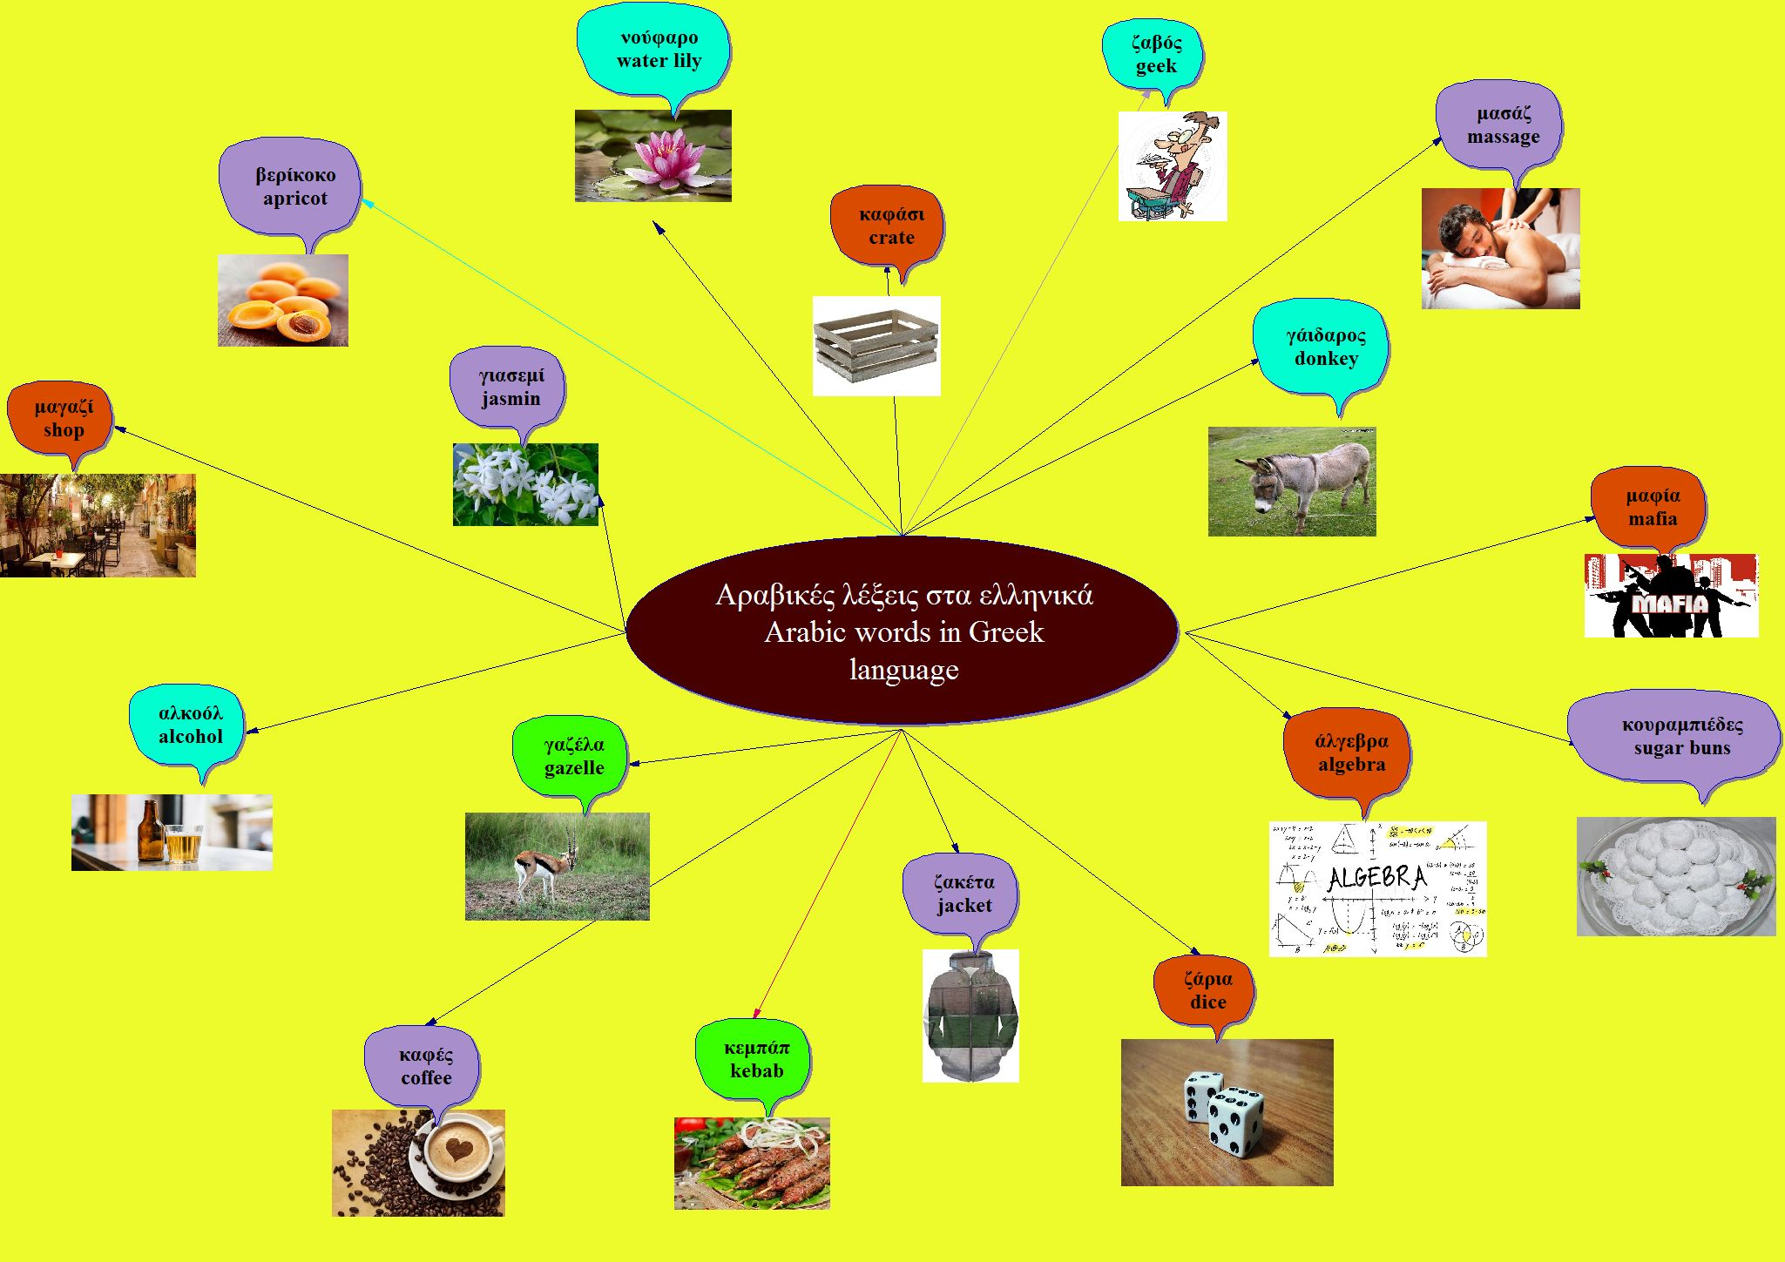

Slide 20
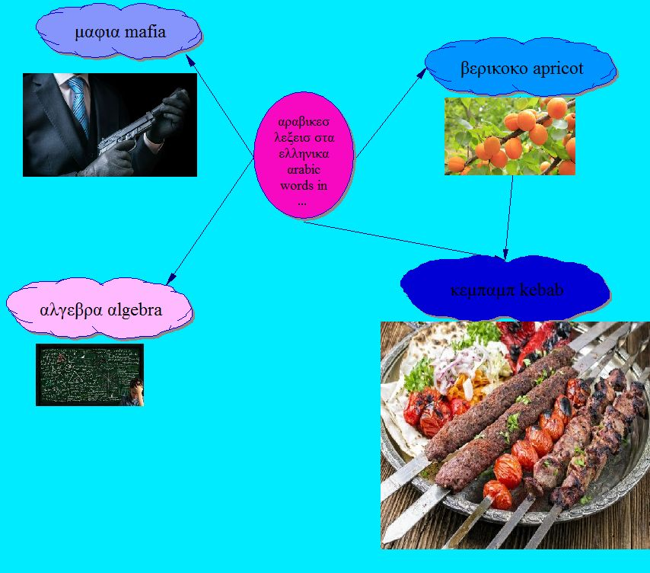

Slide 28
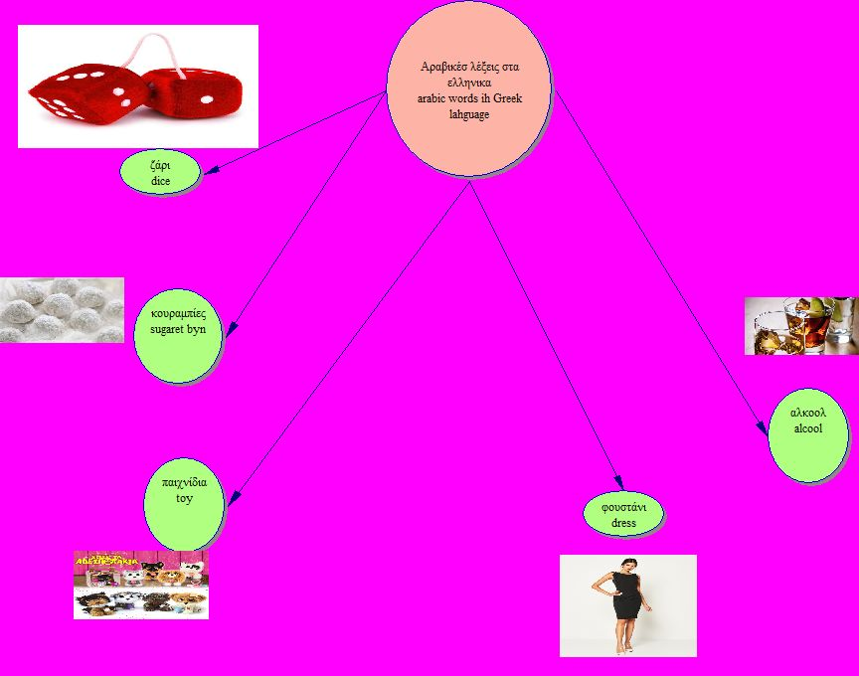

Slide 29
